Slide 1
MECHANINIS DARBAS
Darbą parengė:
Elektrėnų sav. Semeliškių gimnazijos
11 klasės mokinys Martynas Arlauskas
Mokytoja Snieguolė Klimovičienė
2015 m.

Slide 2
TURINYS
3. Tikslai
4 – 7. Bendroji mechaninio darbo išraiška
8 – 11. Sunkio jėgos darbas
12 – 16. Bandymai
12 – 13. I bandymas
14 – 16. II bandymas
17 – 26. Uždavinių sprendimo pavyzdžiai
17 – 19. I uždavinys
20 – 21. II uždavinys
22 – 24. III uždavinys
25 – 26. IV uždavinys
27 – 28. Klausimynas
29. Klausimyno atsakymai
30. Literatūra

Slide 3
Tikslai
Supažindinti su mechaninio darbo sąvoka.
Paaiškinti, kaip apskaičiuojamas sunkio jėgos darbas.

Slide 4
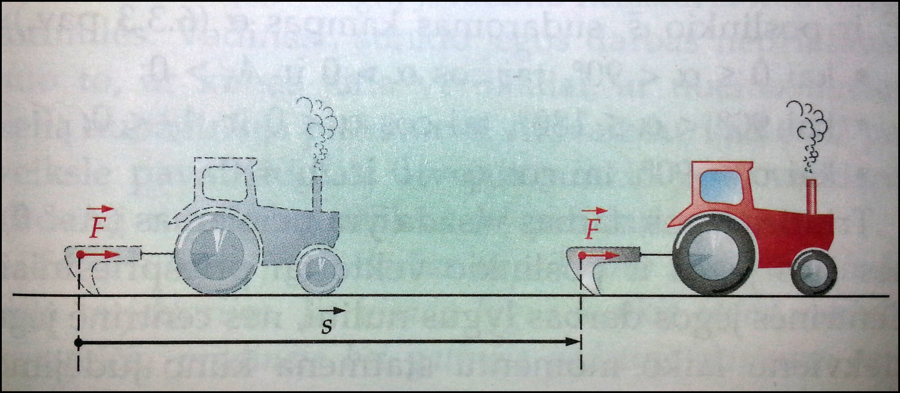
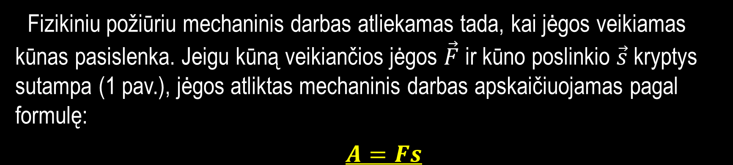
BENDROJI MECHANINIO DARBO IŠRAIŠKA
Fizikiniu požiūriu mechaninis darbas atliekamas tada, kai jėgos veikiamas kūnas pasislenka. Jeigu kūną veikiančios jėgos $\vec{F}$ ir kūno poslinkio $\vec{s}$ kryptys sutampa (1 pav.), jėgos atliktas mechaninis darbas apskaičiuojamas pagal formulę:
$A=Fs$
1 pav.

Slide 5
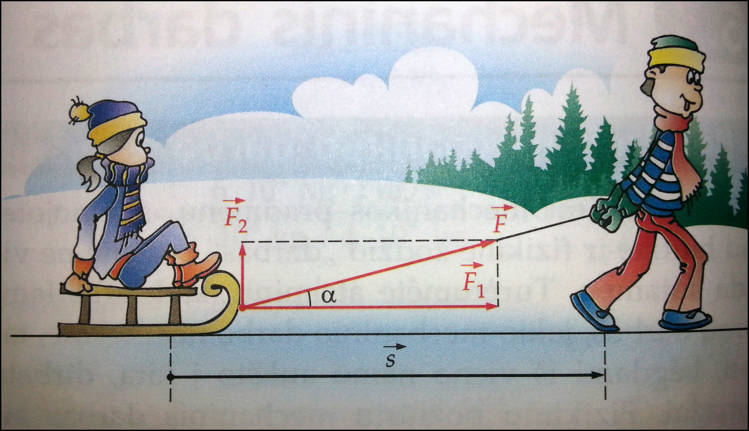
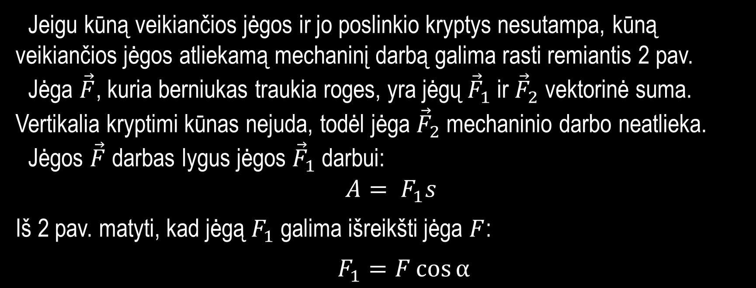
Jeigu kūną veikiančios jėgos ir jo poslinkio kryptys nesutampa, kūną veikiančios jėgos atliekamą mechaninį darbą galima rasti remiantis 2 pav.
Jėga $\vec{F}$, kuria berniukas traukia roges, yra jėgų ${\vec{F}}_{1}$ ir ${\vec{F}}_{2}$ vektorinė suma. Vertikalia kryptimi kūnas nejuda, todėl jėga ${\vec{F}}_{2}$ mechaninio darbo neatlieka. Jėgos $\vec{F}$ darbas lygus jėgos ${\vec{F}}_{1}$ darbui:
$A= F_{1}s$
Iš 2 pav. matyti, kad jėgą $F_{1}$ galima išreikšti jėga $F$:
$F_{1}=F\cos{α}$
2 pav.

Slide 6
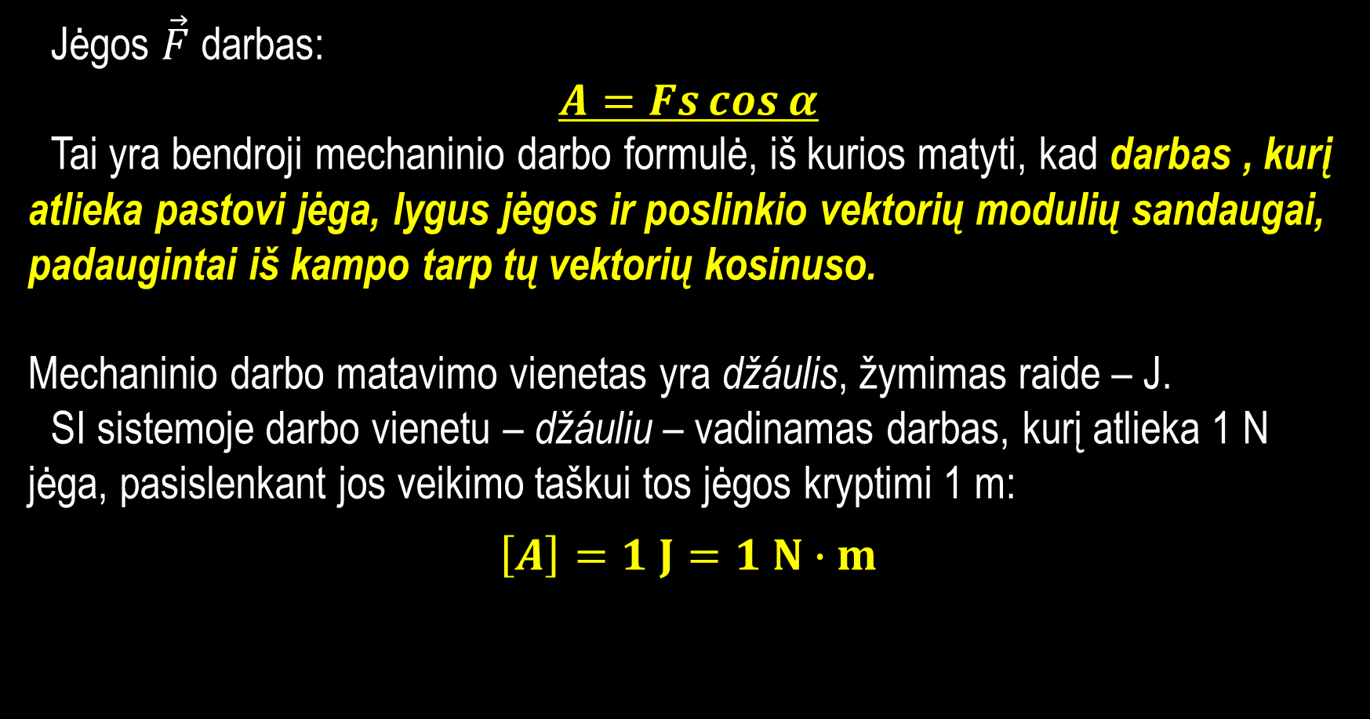
Jėgos $\vec{F}$ darbas:
$$A=Fs\cos{α}$$
Tai yra bendroji mechaninio darbo formulė, iš kurios matyti, kad darbas , kurį atlieka pastovi jėga, lygus jėgos ir poslinkio vektorių modulių sandaugai, padaugintai iš kampo tarp tų vektorių kosinuso.
Mechaninio darbo matavimo vienetas yra džáulis, žymimas raide – J.
SI sistemoje darbo vienetu – džáuliu – vadinamas darbas, kurį atlieka 1 N jėga, pasislenkant jos veikimo taškui tos jėgos kryptimi 1 m:
$$\left[A\right]=1 J=1 N∙m$$

Slide 7
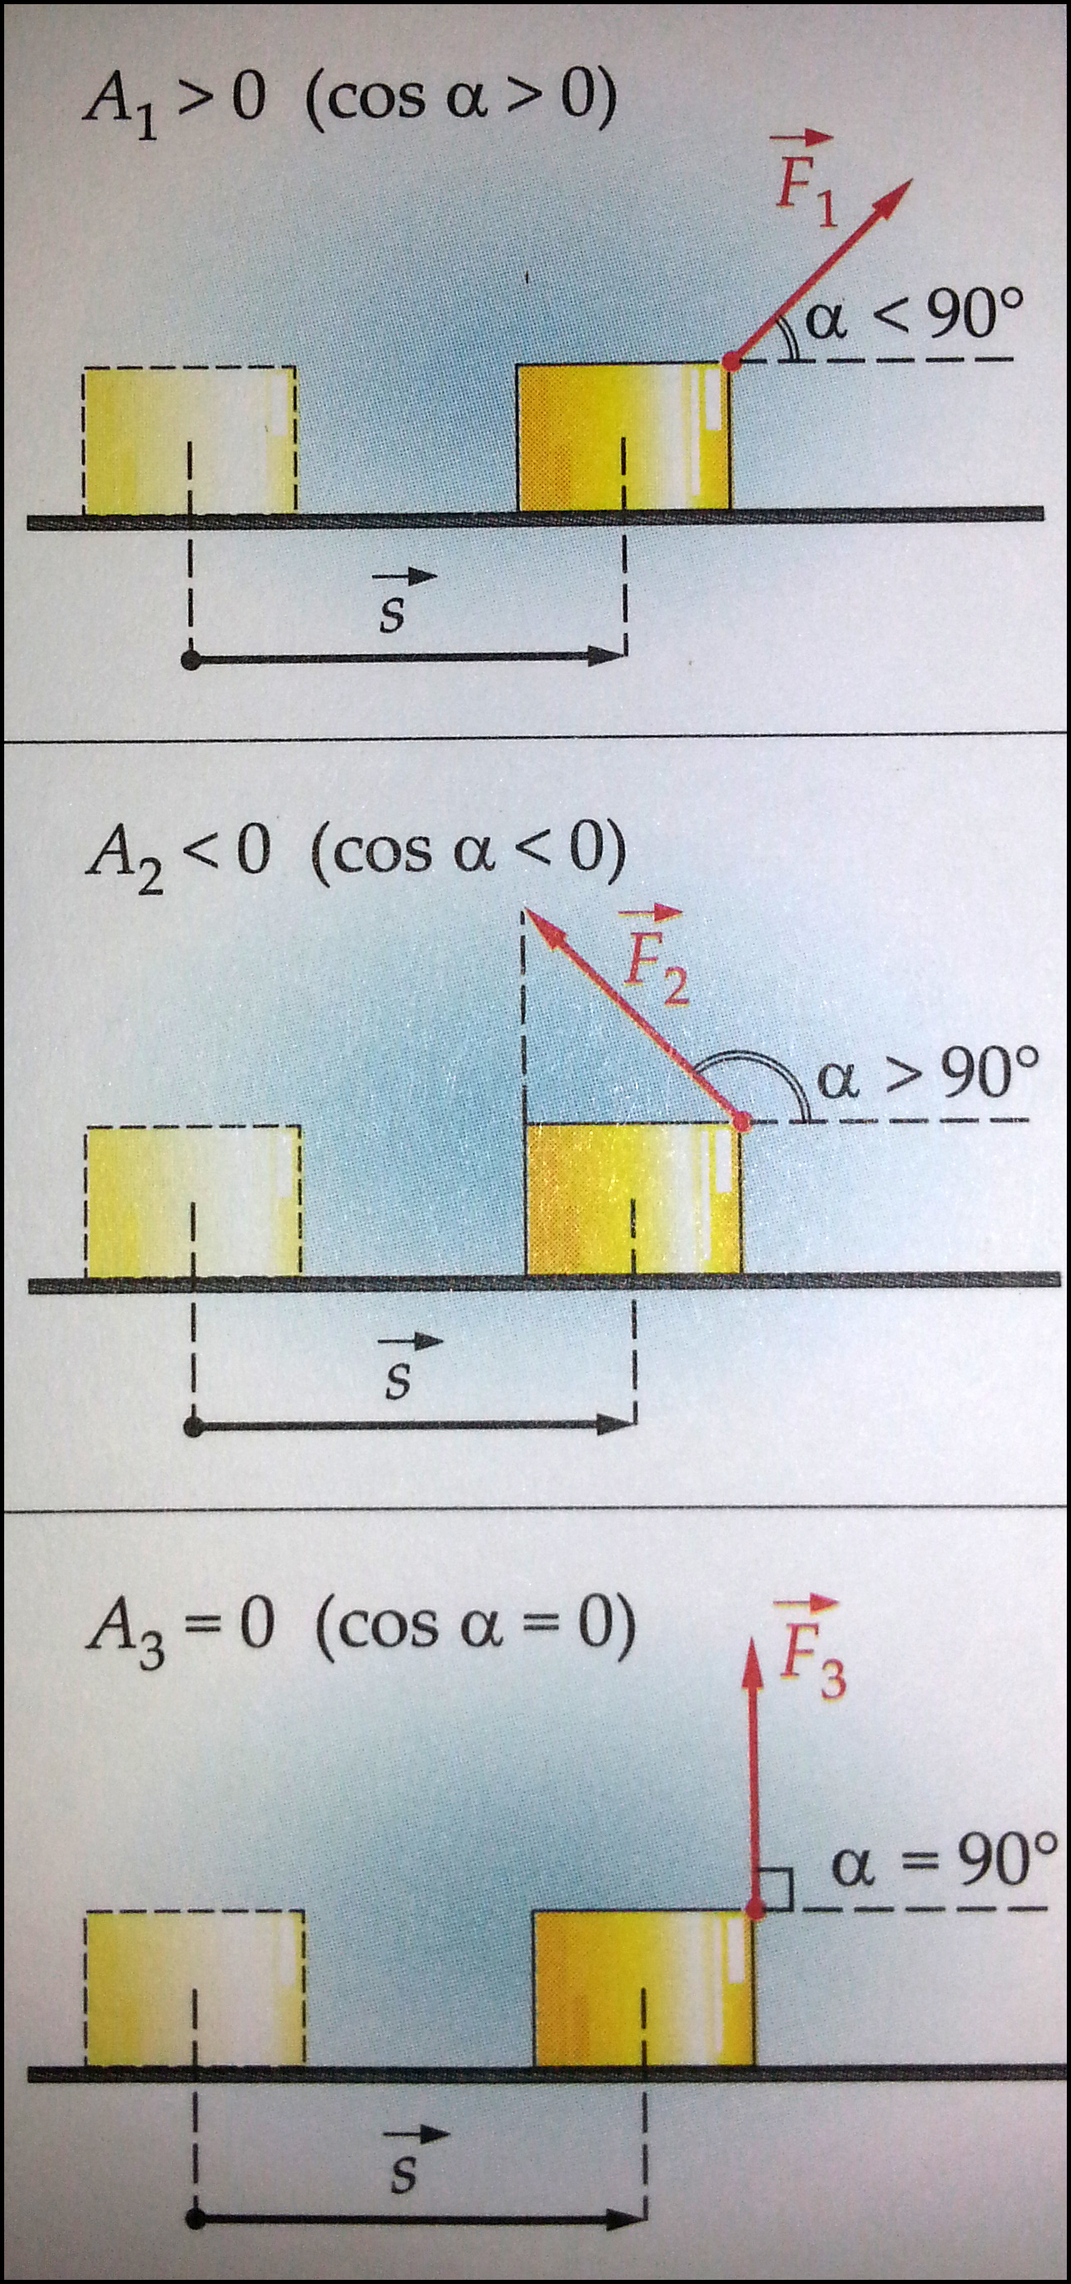
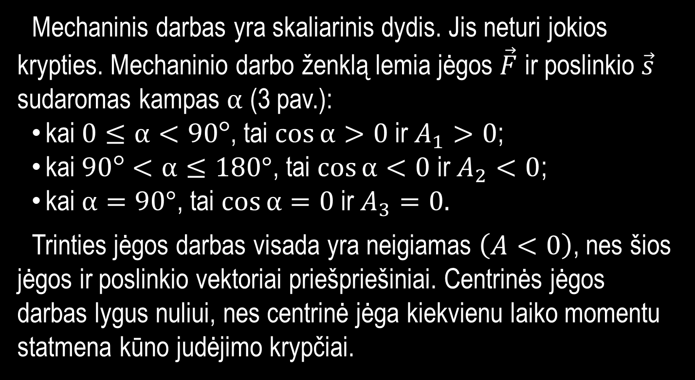
Mechaninis darbas yra skaliarinis dydis. Jis neturi jokios krypties. Mechaninio darbo ženklą lemia jėgos $\vec{F}$ ir poslinkio $\vec{s}$ sudaromas kampas $α$ (3 pav.):
kai $0≤α<90\text{°}$, tai $\cos{α}>0$ ir $A_{1}>0$;
kai $90\text{°}<α≤180°$, tai $\cos{α}<0$ ir $A_{2}<0$;
kai $α=90°$, tai $\cos{α}=0$ ir $A_{3}=0.$
Trinties jėgos darbas visada yra neigiamas $\left(A<0\right)$, nes šios jėgos ir poslinkio vektoriai priešpriešiniai. Centrinės jėgos darbas lygus nuliui, nes centrinė jėga kiekvienu laiko momentu statmena kūno judėjimo krypčiai.
3 pav.

Slide 8
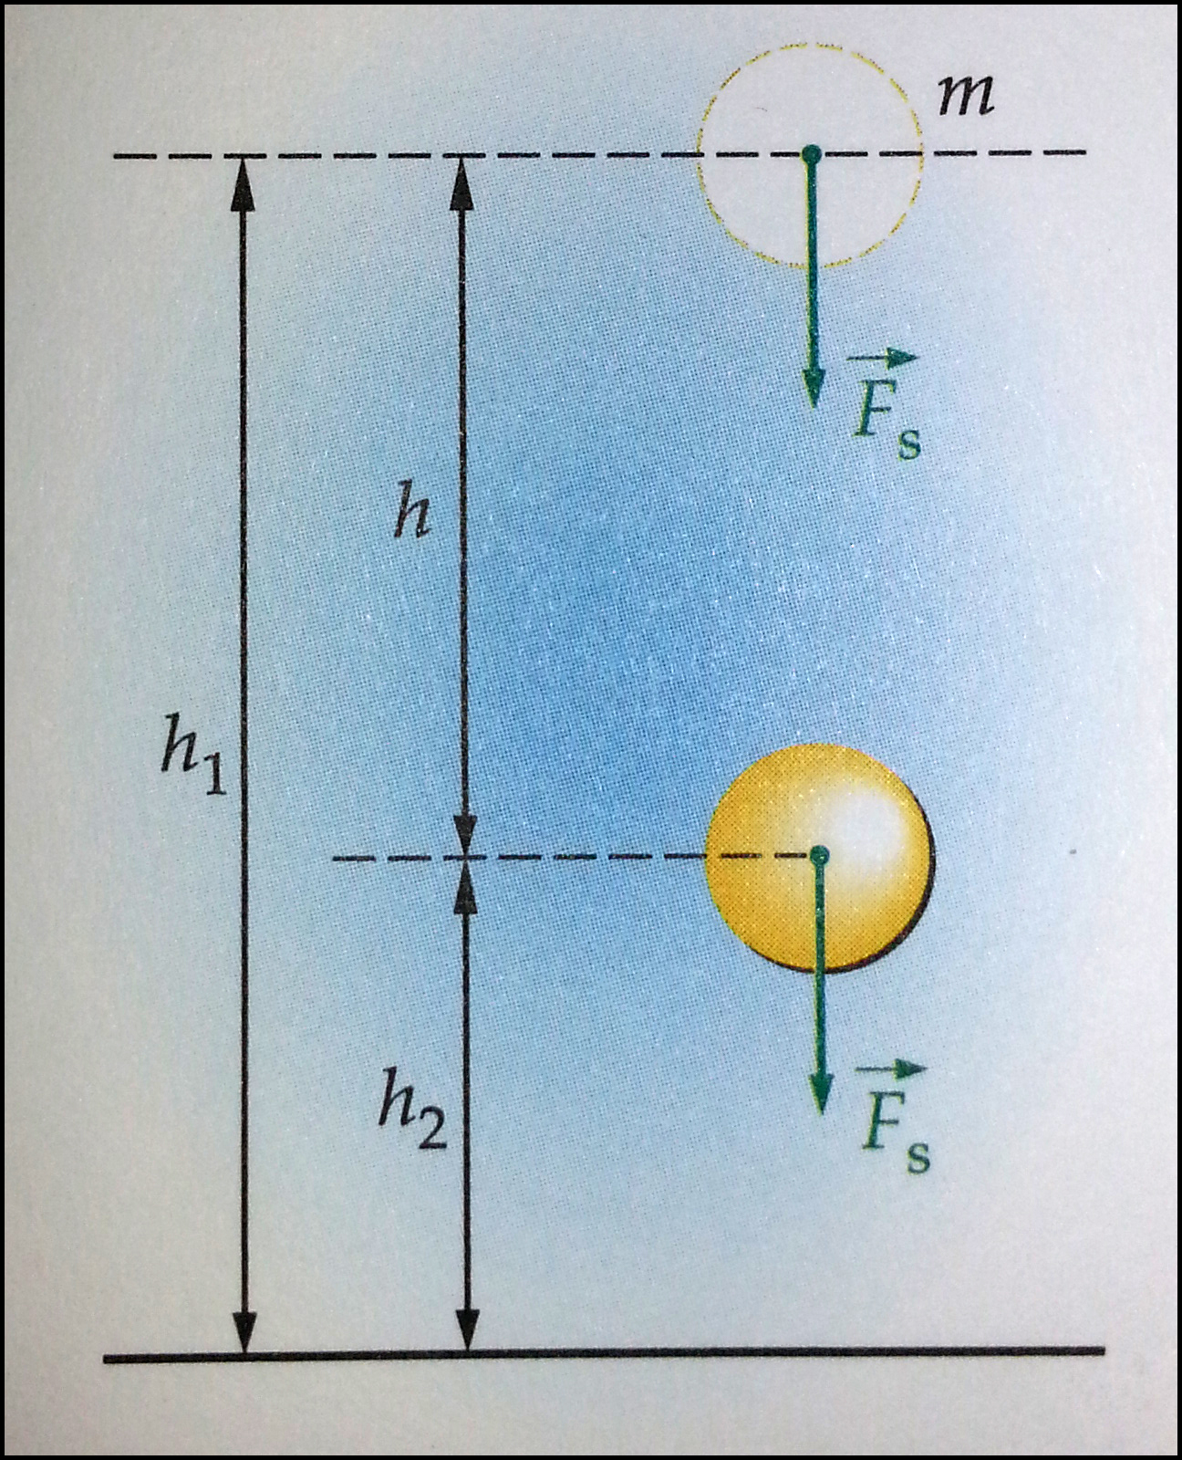
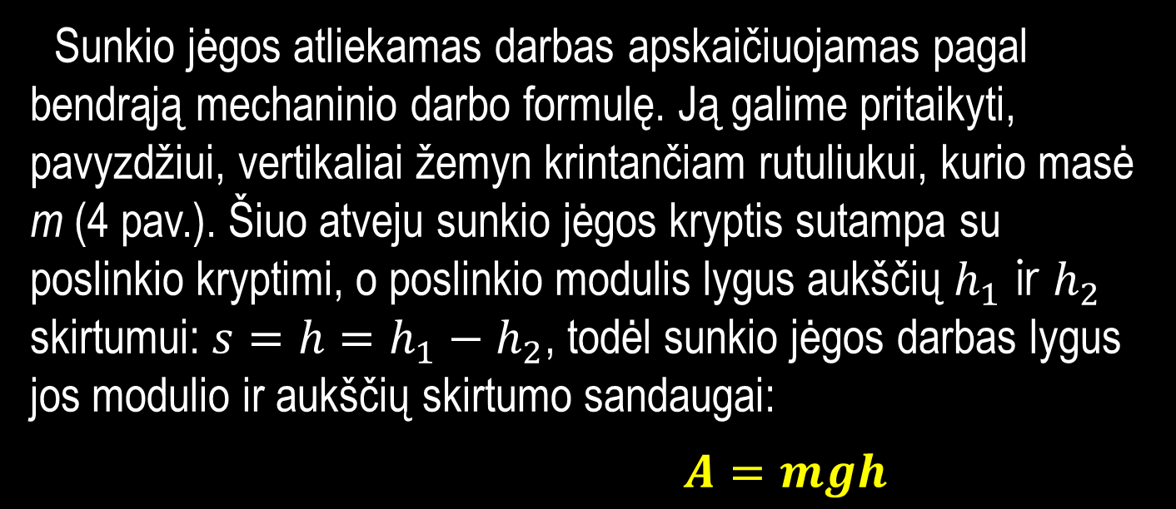
SUNKIO JĖGOS DARBAS
4 pav.
Sunkio jėgos atliekamas darbas apskaičiuojamas pagal bendrąją mechaninio darbo formulę. Ją galime pritaikyti, pavyzdžiui, vertikaliai žemyn krintančiam rutuliukui, kurio masė m (4 pav.). Šiuo atveju sunkio jėgos kryptis sutampa su poslinkio kryptimi, o poslinkio modulis lygus aukščių $h_{1}$ ir $h_{2}$ skirtumui: $s=h=h_{1}−h_{2}$, todėl sunkio jėgos darbas lygus jos modulio ir aukščių skirtumo sandaugai:
$A=mgh$

Slide 9
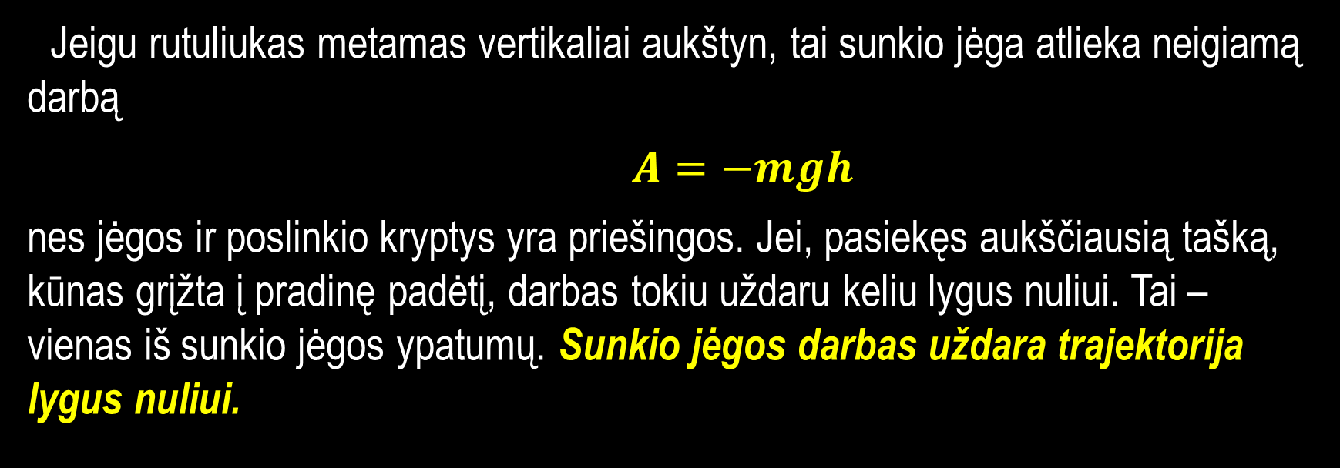
Jeigu rutuliukas metamas vertikaliai aukštyn, tai sunkio jėga atlieka neigiamą darbą
$A=−mgh$
nes jėgos ir poslinkio kryptys yra priešingos. Jei, pasiekęs aukščiausią tašką, kūnas grįžta į pradinę padėtį, darbas tokiu uždaru keliu lygus nuliui. Tai – vienas iš sunkio jėgos ypatumų. Sunkio jėgos darbas uždara trajektorija lygus nuliui.

Slide 10
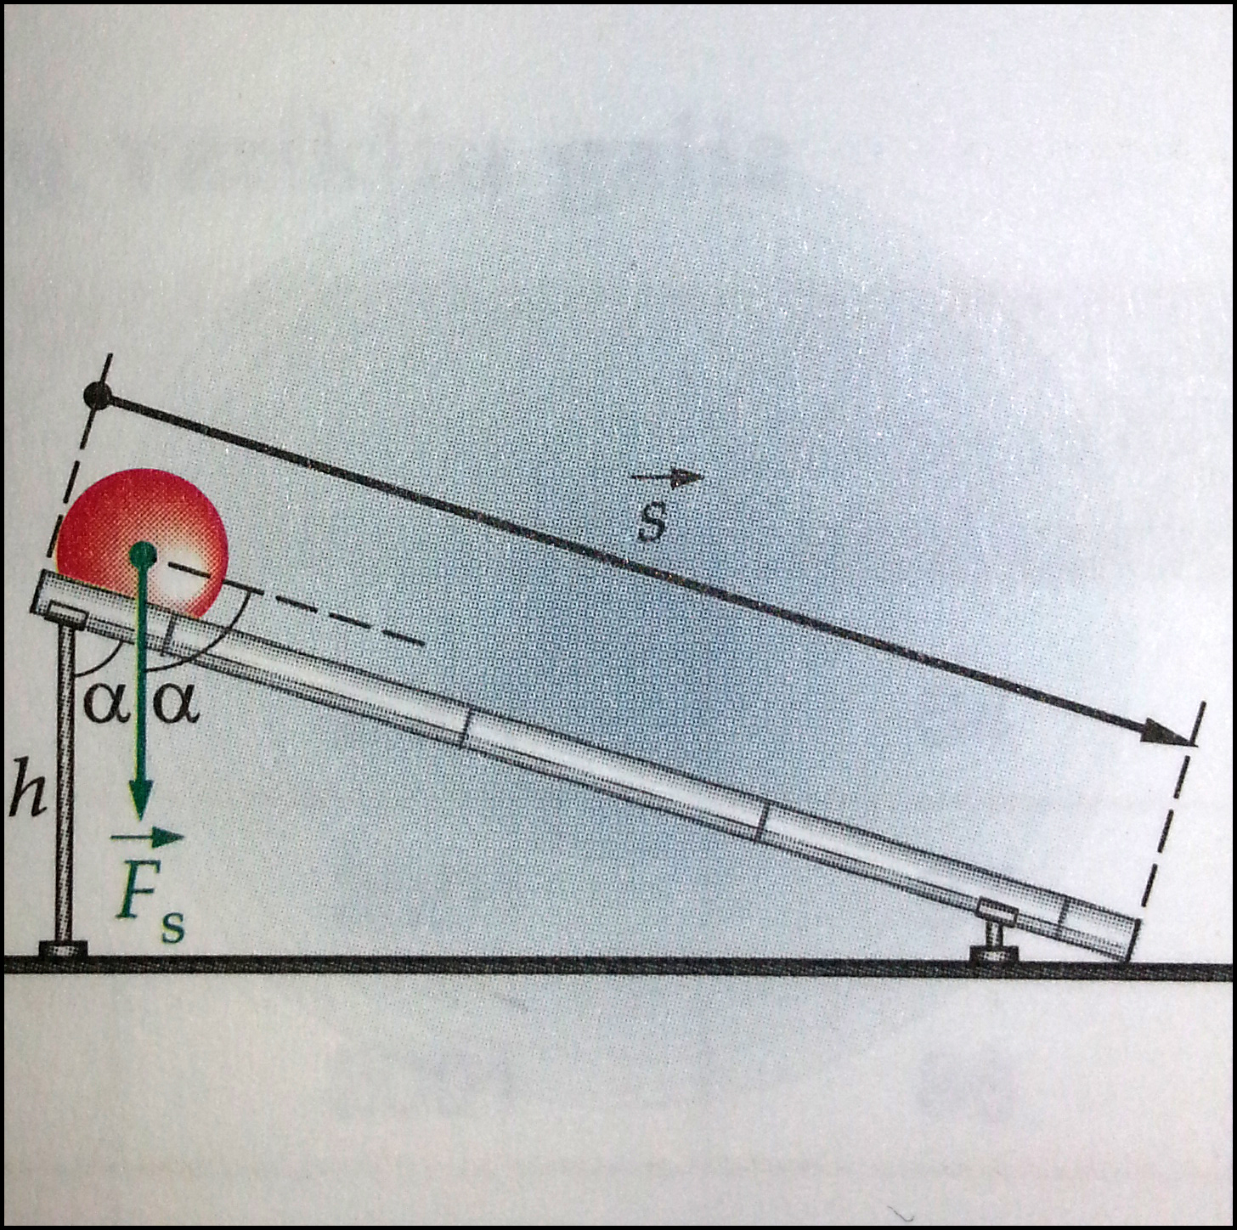
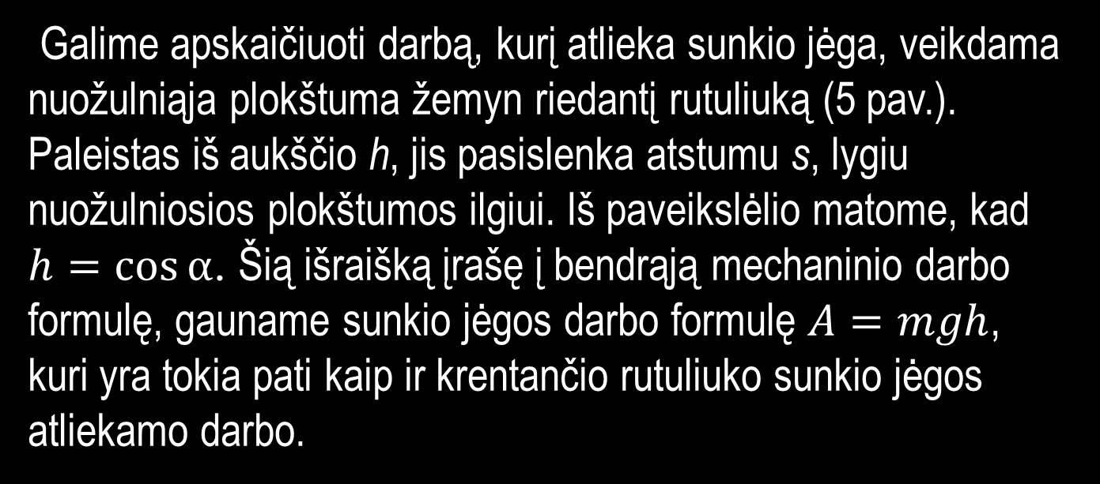
Galime apskaičiuoti darbą, kurį atlieka sunkio jėga, veikdama nuožulniąja plokštuma žemyn riedantį rutuliuką (5 pav.). Paleistas iš aukščio h, jis pasislenka atstumu s, lygiu nuožulniosios plokštumos ilgiui. Iš paveikslėlio matome, kad $h=\cos{α}$. Šią išraišką įrašę į bendrąją mechaninio darbo formulę, gauname sunkio jėgos darbo formulę $A=mgh$, kuri yra tokia pati kaip ir krentančio rutuliuko sunkio jėgos atliekamo darbo.
5 pav.

Slide 11
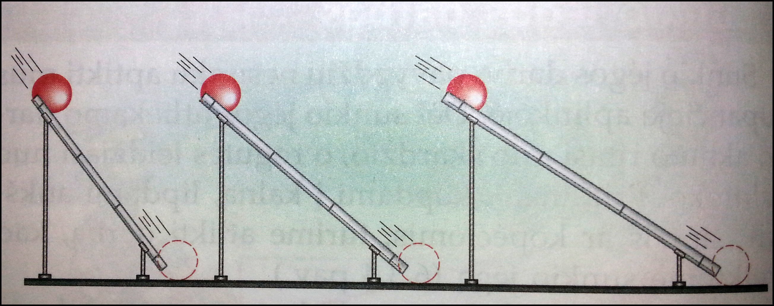
Taigi, sunkio jėgos darbas nepriklauso nuo to, ar kūnas juda vertikaliai, ar nueina ilgesnį kelią nuožulniąja plokštuma. 6 paveikslėlyje pavaizduotais atvejais sunkio jėga, veikianti riedantį rutuliuką, atliks tokį pat darbą.
Taigi sunkio jėgos darbas nepriklauso nuo kūno judėjimo trajektorijos. Jis visada lygus sunkio jėgos modulio ir aukščių pradinėje bei galutinėje padėtyje skirtumo sandaugai.
6 pav.

Slide 12
BANDYMAI
I bandymas
Pastatyk strypą
Bandymo priemonės: stovo strypas, dinamometras, liniuotė.
Tikslas: apskaičiuoti darbą, kurį reikia atlikti norint pastatyti strypą, kuris guli ant stalo.

Slide 13
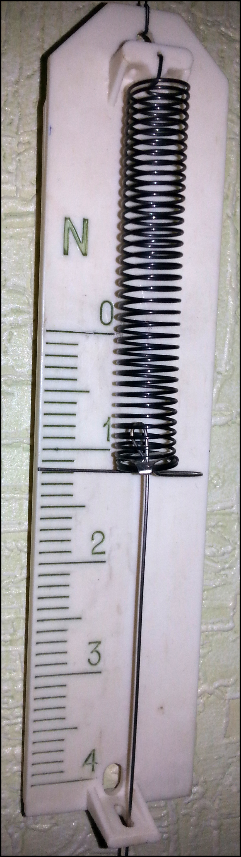
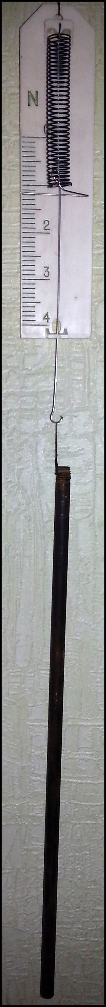
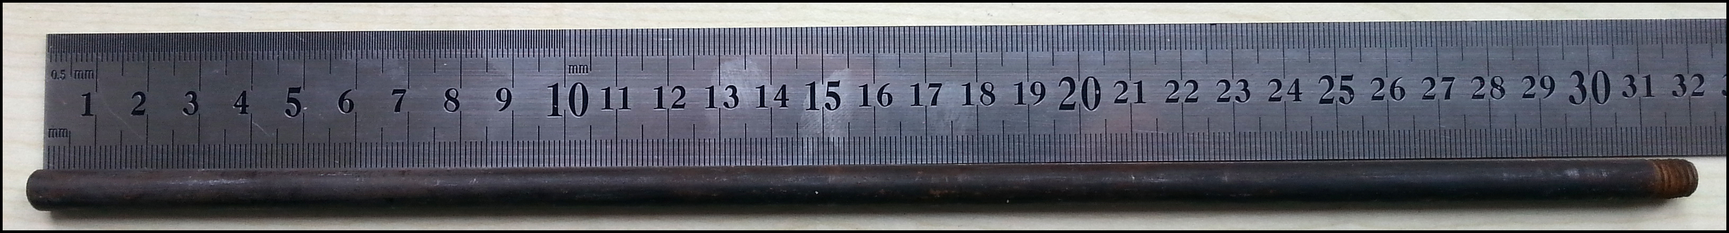
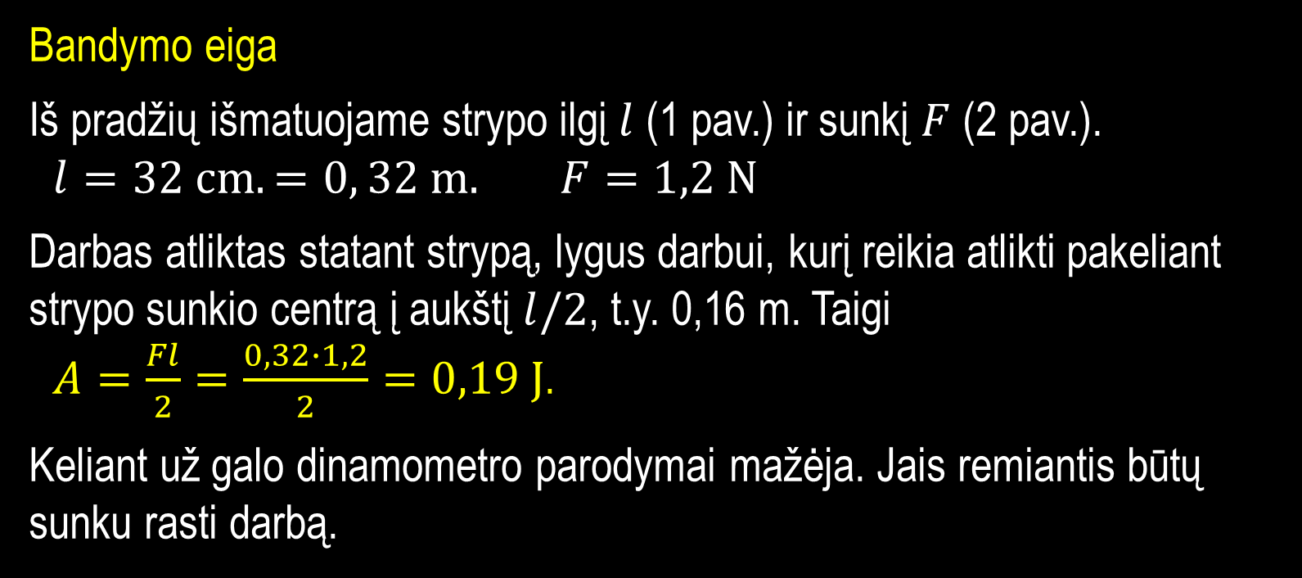
Bandymo eiga
Iš pradžių išmatuojame strypo ilgį $l$ (1 pav.) ir sunkį $F$ (2 pav.).
$l=32 cm.=0, 32 m.$ $F=1,2 N$
Darbas atliktas statant strypą, lygus darbui, kurį reikia atlikti pakeliant strypo sunkio centrą į aukštį $l/2$, t.y. 0,16 m. Taigi
$A=\frac{Fl}{2}=\frac{0,32∙1,2}{2}=0,19 J$.
Keliant už galo dinamometro parodymai mažėja. Jais remiantis būtų sunku rasti darbą.
2 pav.
1 pav.

Slide 14
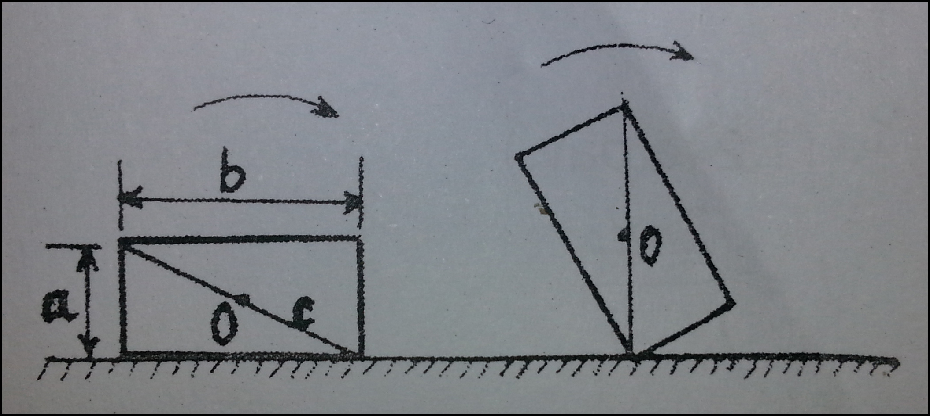
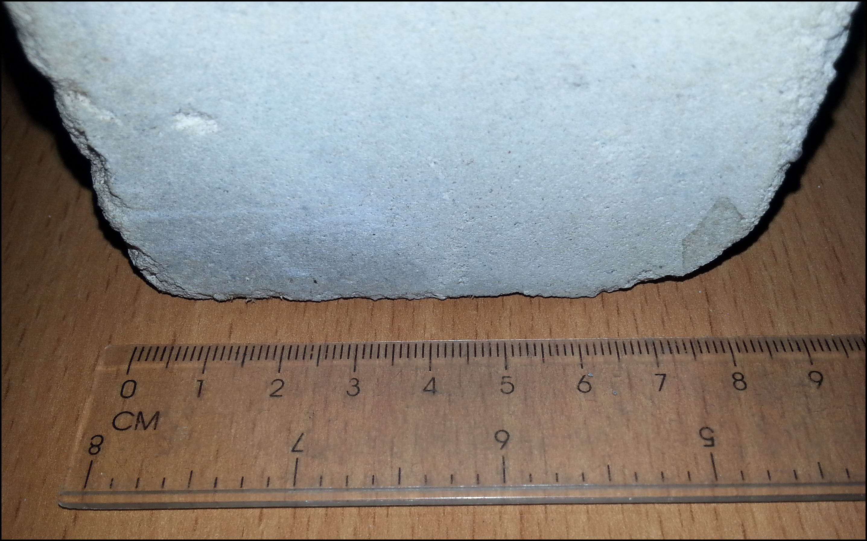
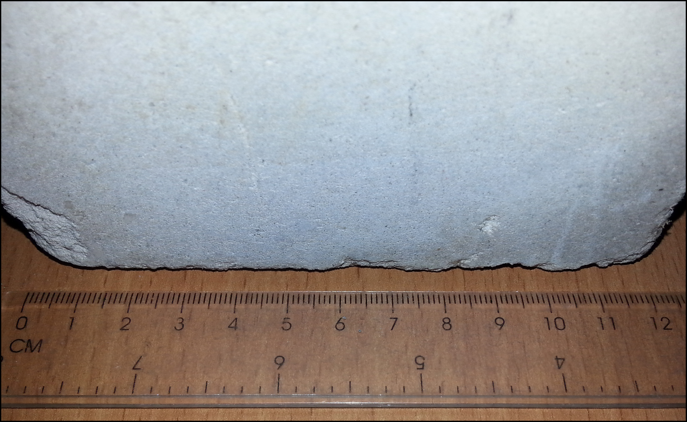
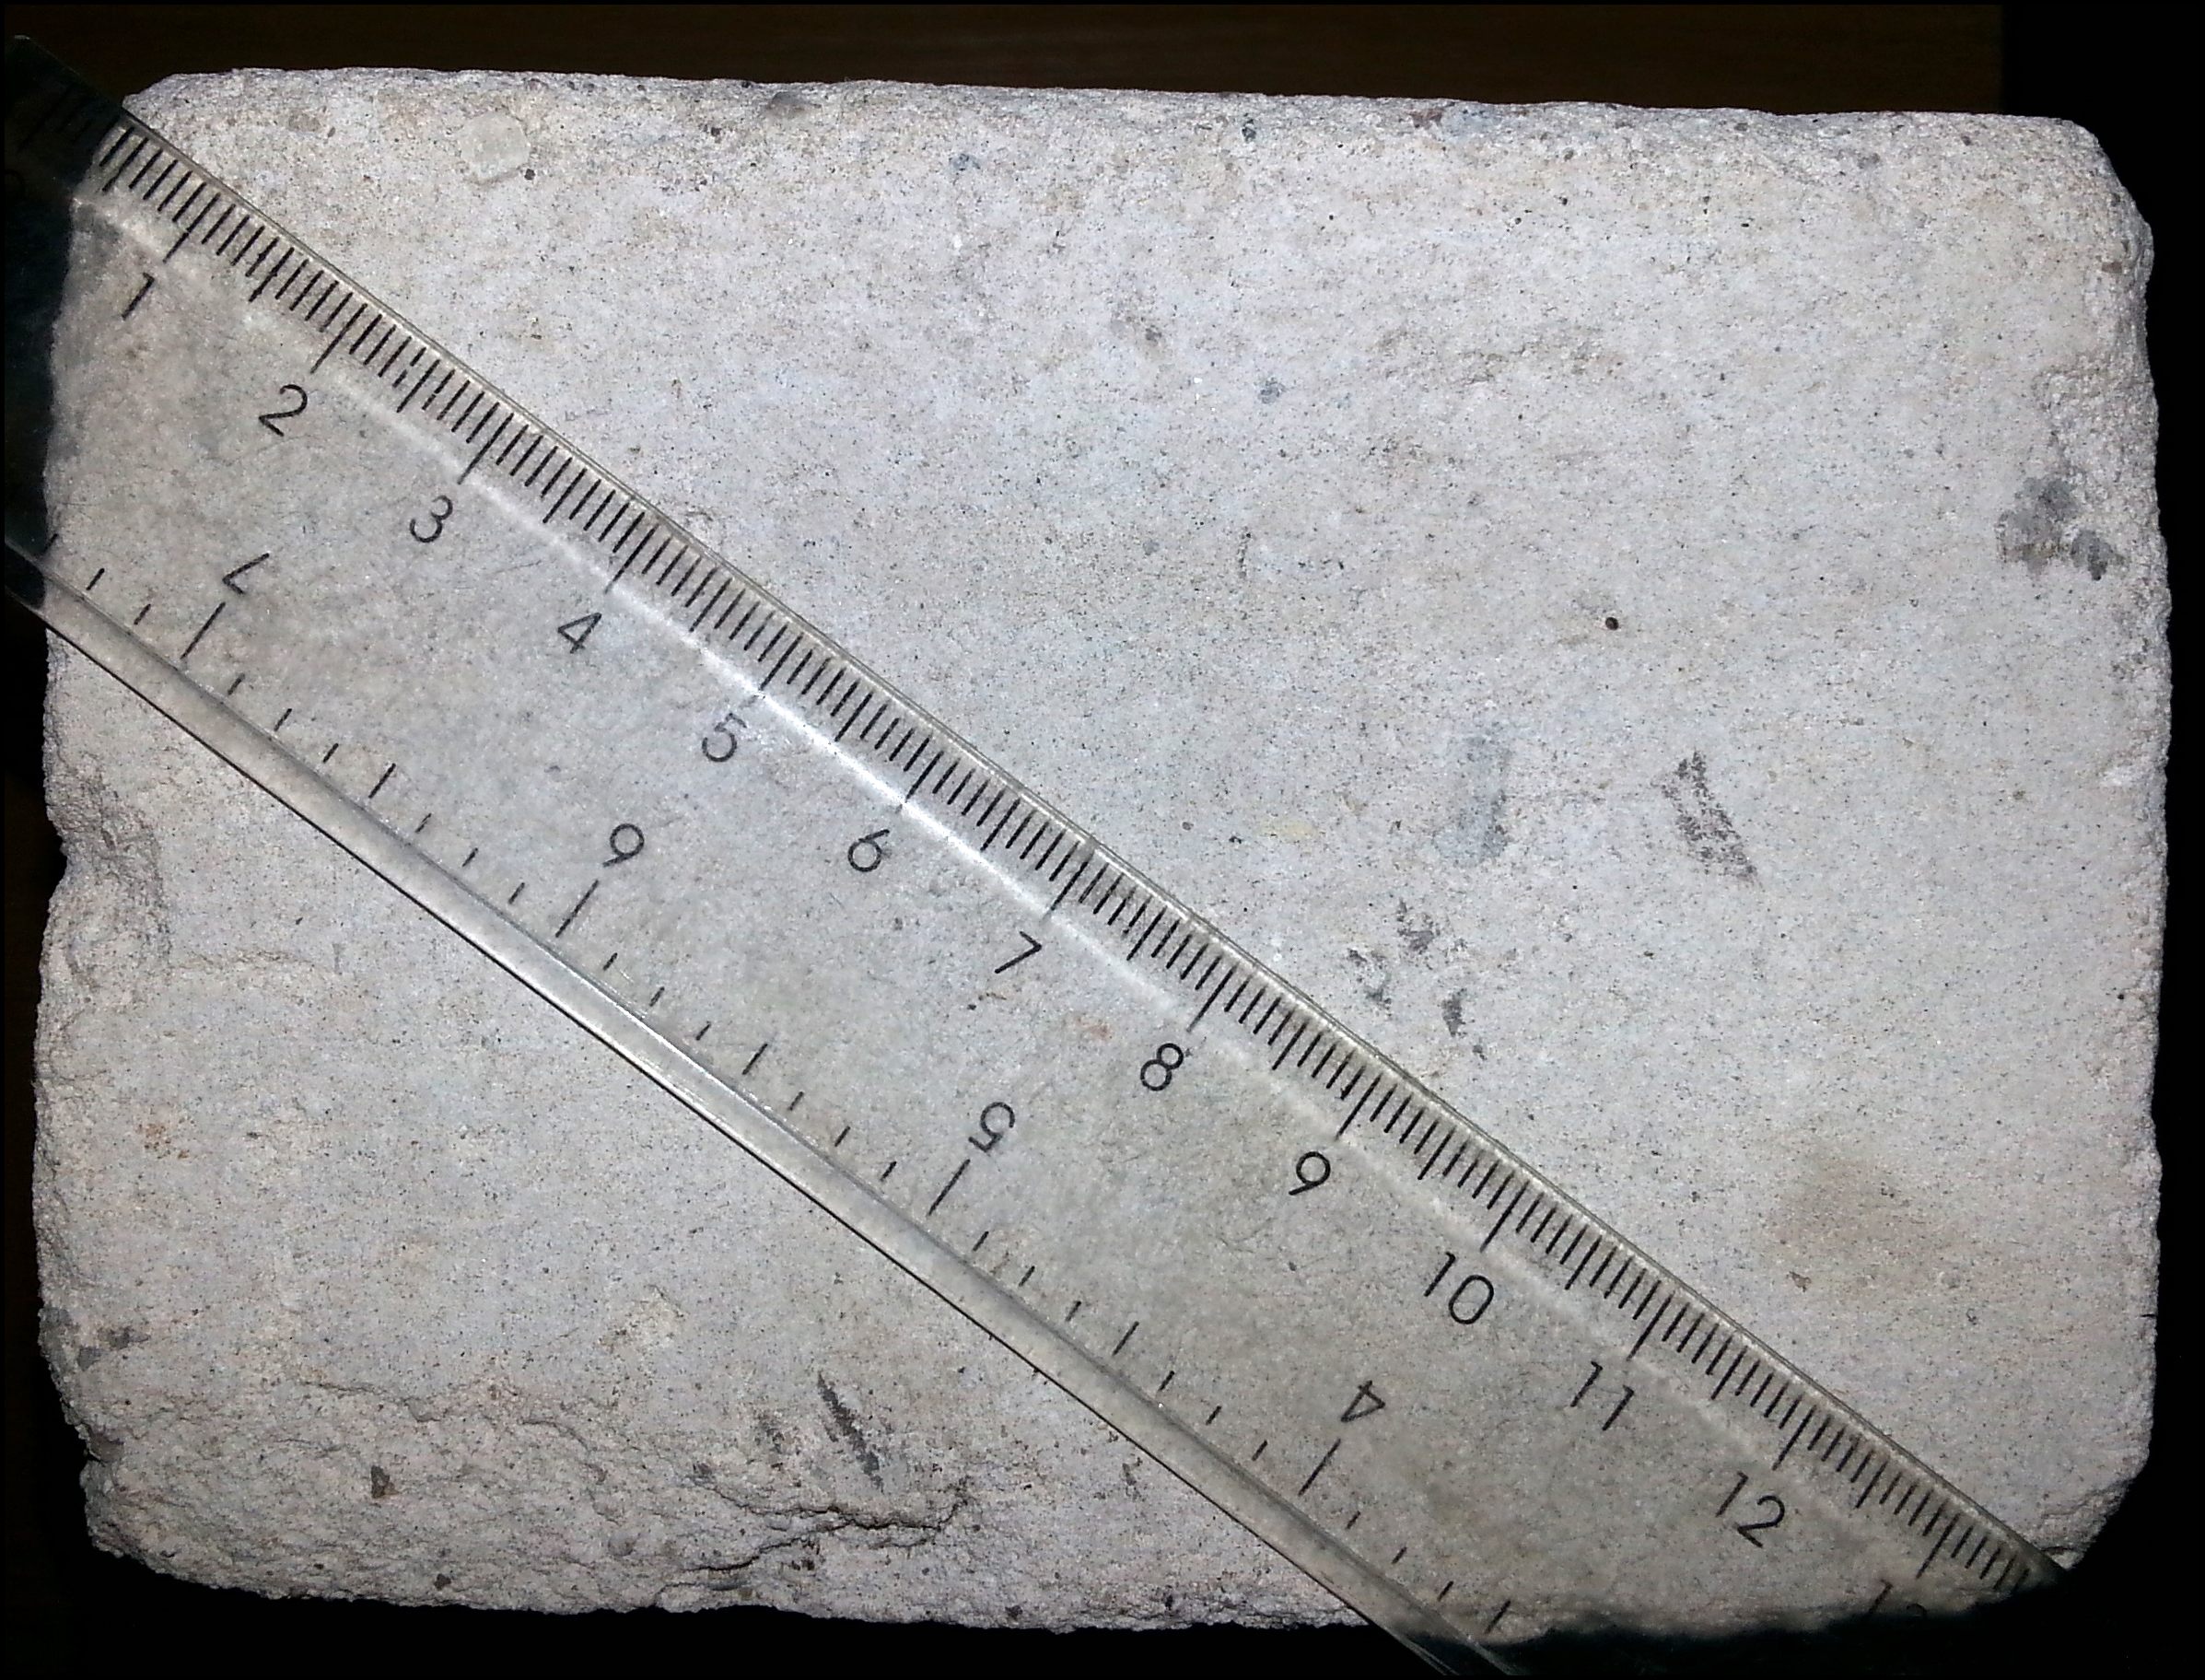
II bandymas
Apversk plytą
Bandymo priemonės: techninės svarstyklės, plyta, liniuotė.
Tikslas: rasti darbą, kurį reikia atlikti norint apversti plytą.
1 pav.
2 pav.
3 pav.
4 pav.

Slide 15
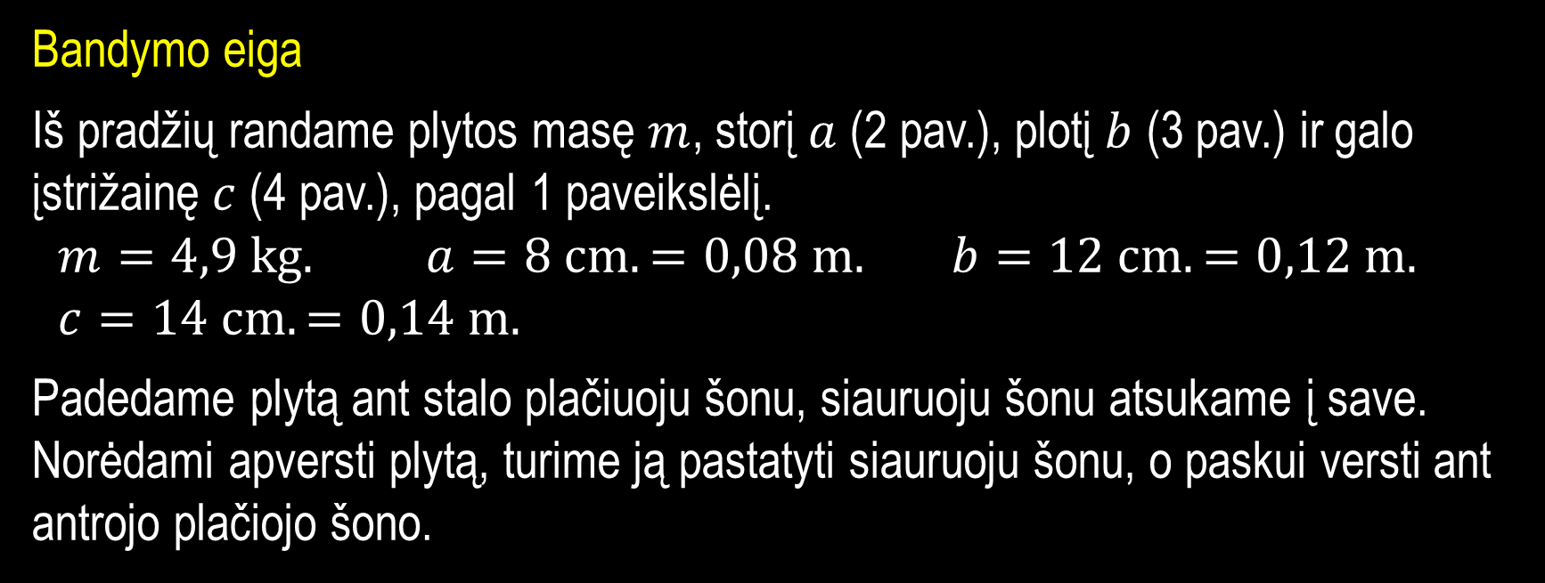
Bandymo eiga
Iš pradžių randame plytos masę $m$, storį $a$ (2 pav.), plotį $b$ (3 pav.) ir galo įstrižainę $c$ (4 pav.), pagal 1 paveikslėlį.
$m=4,9 kg.$ $a=8 cm.=0,08 m.$ $b=12 cm.=0,12 m.$ $c=14 cm.=0,14 m.$
Padedame plytą ant stalo plačiuoju šonu, siauruoju šonu atsukame į save. Norėdami apversti plytą, turime ją pastatyti siauruoju šonu, o paskui versti ant antrojo plačiojo šono.

Slide 16
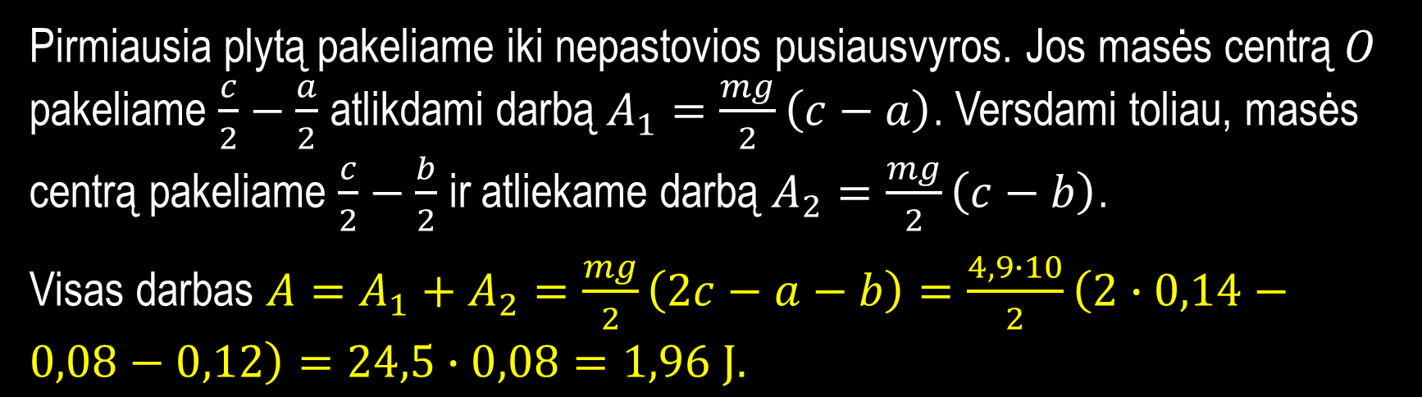
Pirmiausia plytą pakeliame iki nepastovios pusiausvyros. Jos masės centrą $O$ pakeliame $\frac{c}{2}−\frac{a}{2}$ atlikdami darbą $A_{1}=\frac{mg}{2}\left(c−a\right)$. Versdami toliau, masės centrą pakeliame $\frac{c}{2}−\frac{b}{2}$ ir atliekame darbą $A_{2}=\frac{mg}{2}\left(c−b\right)$.
Visas darbas $A=A_{1}+A_{2}=\frac{mg}{2}\left(2c−a−b\right)=\frac{4,9∙10}{2}\left(2∙0,14−0,08−0,12\right)=24,5∙0,08=1,96 J.$

Slide 17
UŽDAVINIŲ SPRENDIMO PAVYZDŽIAI
I uždavinys
Du darbininkai tolygiai grindimis tempia dėžę, kurios sunkis 900 N. Vienas darbininkas stumia dėžę 300 N jėga, sudarančia 30° kampą su grindimis, kitas tokio pat modulio jėga traukia dėžę, prisirišęs virvutė, kuri su grindimis sudaro 45° kampą. Kokį darbą atlieka darbininkai, perkėlę dėžę 20 m? Koks dėžės trinties į grindis koeficientas?

Slide 18
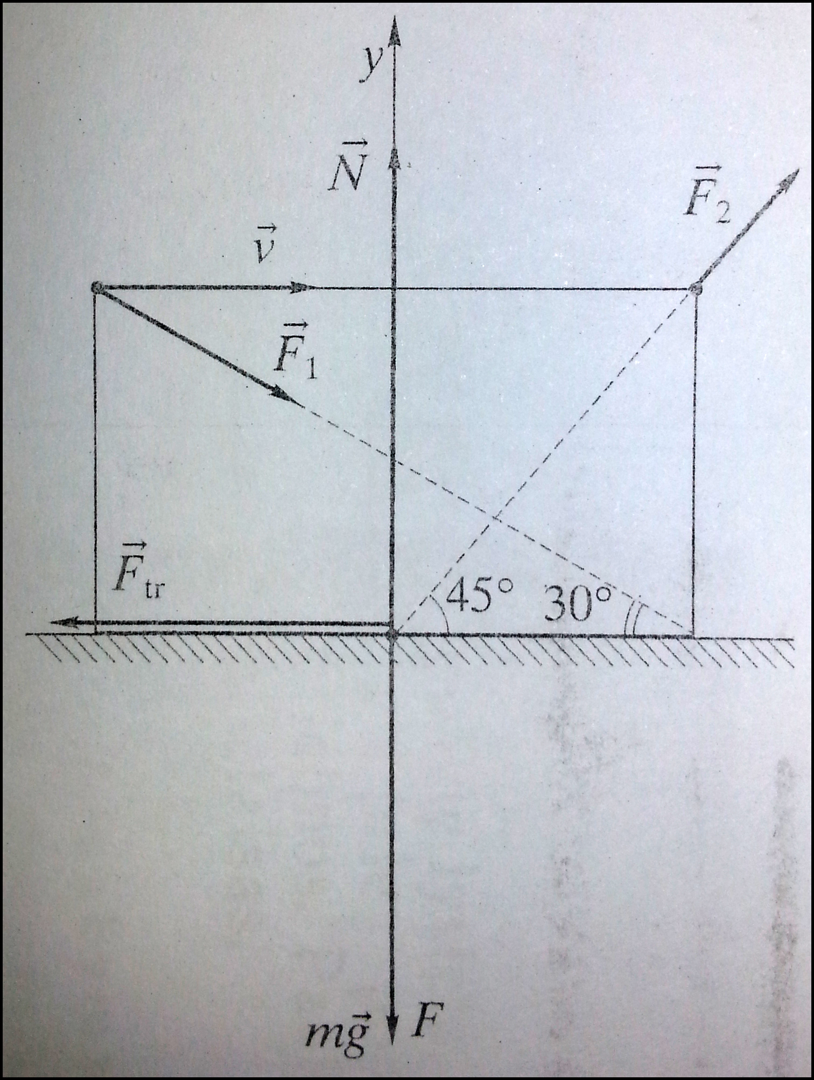
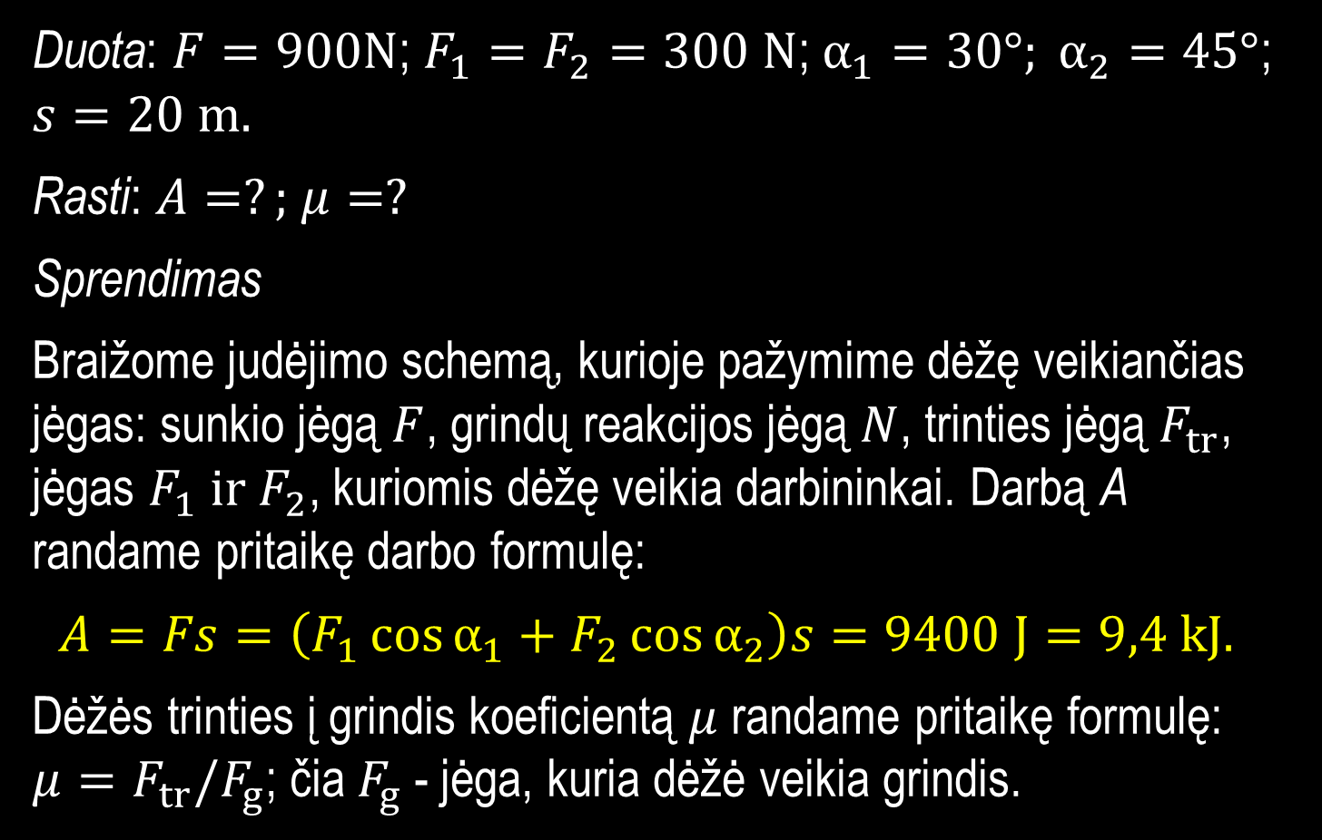
Duota: $F=900N$; $F_{1}=F_{2}=300 N$; $α_{1}=30°; α_{2}=45°$; $s=20 m.$
Rasti: $A=?;$ $μ=?$
Sprendimas
Braižome judėjimo schemą, kurioje pažymime dėžę veikiančias jėgas: sunkio jėgą $F$, grindų reakcijos jėgą $N$, trinties jėgą $F_{tr}$, jėgas $F_{1} ir F_{2}$, kuriomis dėžę veikia darbininkai. Darbą A randame pritaikę darbo formulę:
$A=Fs=\left(F_{1}\cos{α_{1}+F_{2}\cos{α_{2}}}\right)s=9400 J=9,4 kJ.$
Dėžės trinties į grindis koeficientą $μ$ randame pritaikę formulę: $μ=F_{tr}/F_{g}$; čia $F_{g}$ - jėga, kuria dėžė veikia grindis.

Slide 19
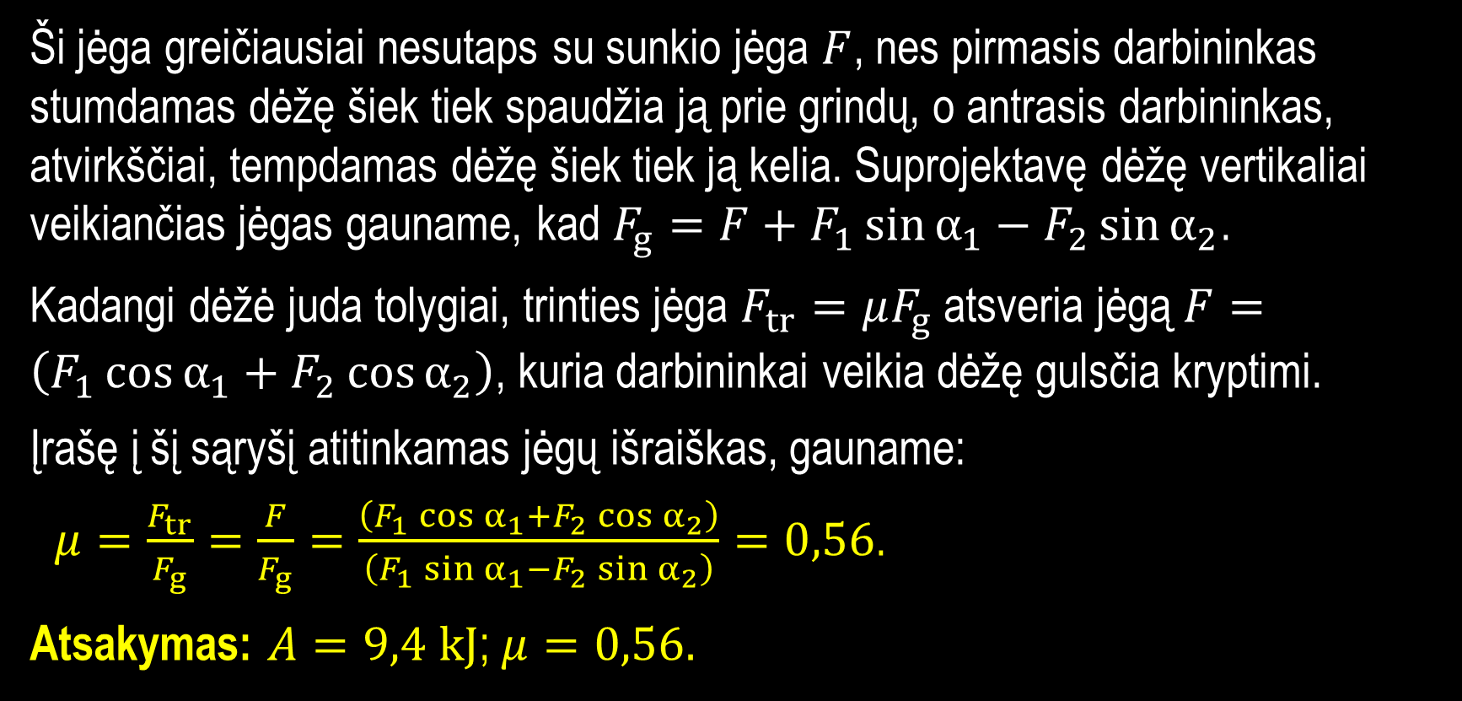
Ši jėga greičiausiai nesutaps su sunkio jėga $F$, nes pirmasis darbininkas stumdamas dėžę šiek tiek spaudžia ją prie grindų, o antrasis darbininkas, atvirkščiai, tempdamas dėžę šiek tiek ją kelia. Suprojektavę dėžę vertikaliai veikiančias jėgas gauname, kad $F_{g}=F+F_{1}\sin{α_{1}−F_{2}\sin{α_{2}}}$.
Kadangi dėžė juda tolygiai, trinties jėga $F_{tr}=μF_{g}$ atsveria jėgą $F=\left(F_{1}\cos{α_{1}+F_{2}\cos{α_{2}}}\right)$, kuria darbininkai veikia dėžę gulsčia kryptimi.
Įrašę į šį sąryšį atitinkamas jėgų išraiškas, gauname:
$μ=\frac{F_{tr}}{F_{g}}=\frac{F}{F_{g}}=\frac{\left(F_{1}\cos{α_{1}+F_{2}\cos{α_{2}}}\right)}{\left(F_{1}\sin{α_{1}−F_{2}\sin{α_{2}}}\right)}=0,56$.
Atsakymas: $A=9,4 kJ$; $μ=0,56.$

Slide 20
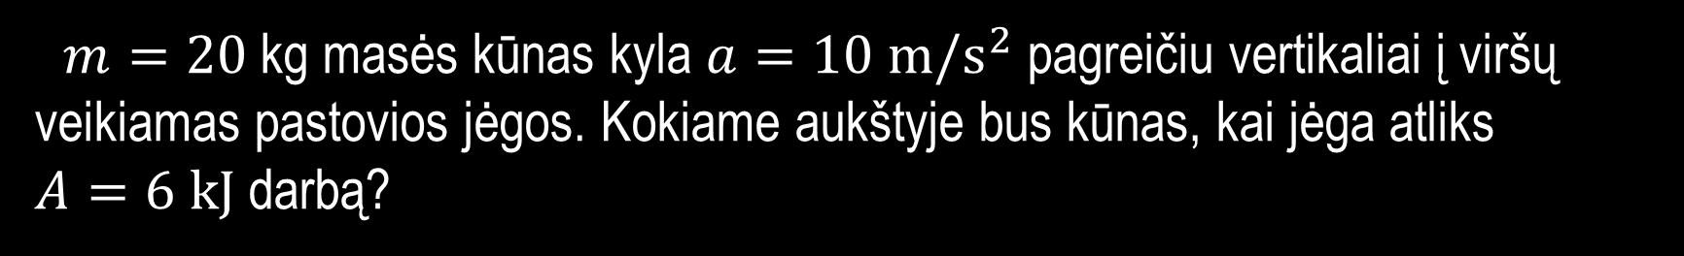
II uždavinys
$m=20$ kg masės kūnas kyla $a=10 m/s^{2}$ pagreičiu vertikaliai į viršų veikiamas pastovios jėgos. Kokiame aukštyje bus kūnas, kai jėga atliks $A=6 kJ$ darbą?

Slide 21
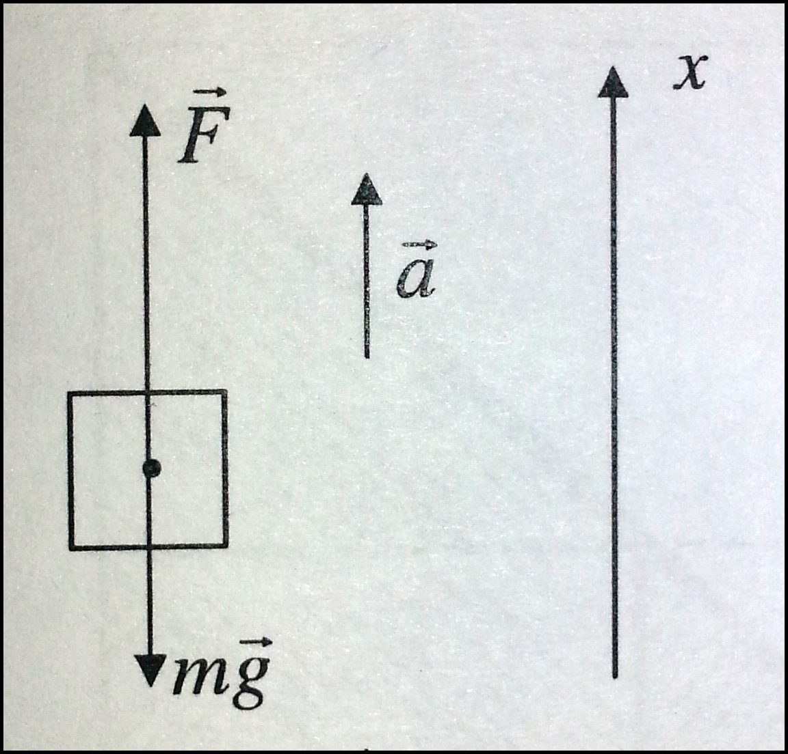
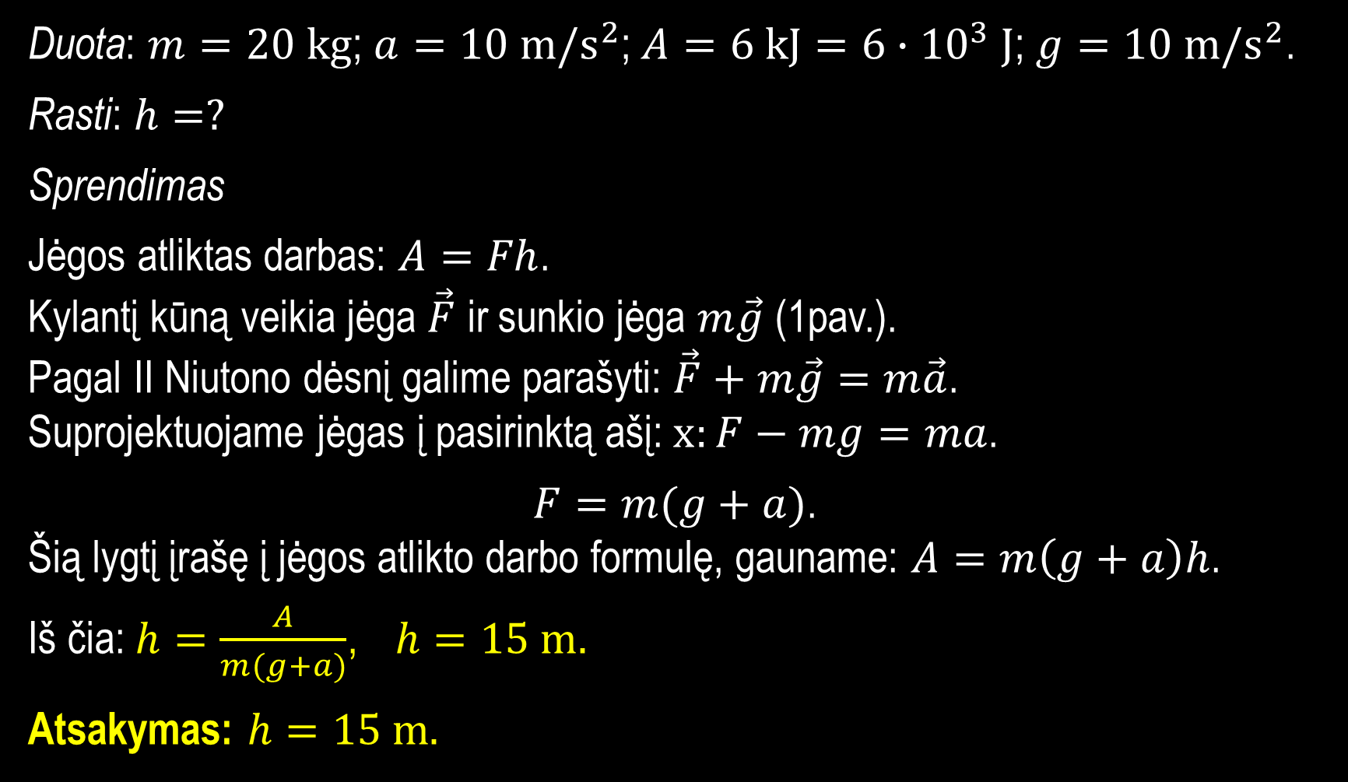
Duota: $m=20 kg$; $a=10 m/s^{2}$; $A=6 kJ=6∙{10}^{3} J$; $g=10 m/s^{2}$.
Rasti: $h=?$
Sprendimas
Jėgos atliktas darbas: $A=Fh$.
Kylantį kūną veikia jėga $\vec{F}$ ir sunkio jėga $m\vec{g}$ (1pav.).
Pagal II Niutono dėsnį galime parašyti: $\vec{F}+m\vec{g}=m\vec{a}$.
Suprojektuojame jėgas į pasirinktą ašį: $x:F−mg=ma$.
$F=m(g+a)$.
Šią lygtį įrašę į jėgos atlikto darbo formulę, gauname: $A=m\left(g+a\right)h$.
Iš čia: $h=\frac{A}{m(g+a)}$, $h=15 m.$
Atsakymas: $h=15 m.$
1 pav.

Slide 22
III uždavinys
Palyginkite darbus, kuriuos atlieka automobilio variklis – tolygiai greitėjant iš rimties būsenos iki 36 km/h ir greitėjant nuo 36 km/h iki 72 km/h. Pasipriešinimo jėga visą judėjimo laiką išlieka pastovi.

Slide 23
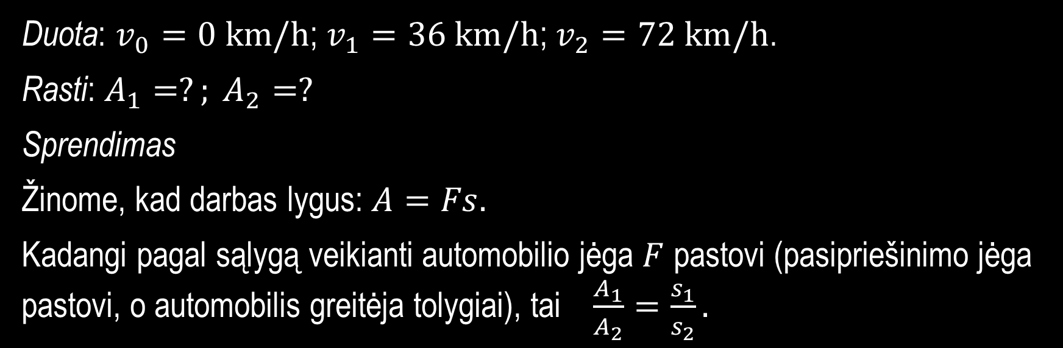
Duota: $v_{0}=0 km/h$; $v_{1}=36 km/h$; $v_{2}=72 km/h$.
Rasti: $A_{1}=?; A_{2}=?$
Sprendimas
Žinome, kad darbas lygus: $A=Fs.$
Kadangi pagal sąlygą veikianti automobilio jėga $F$ pastovi (pasipriešinimo jėga pastovi, o automobilis greitėja tolygiai), tai $\frac{A_{1}}{A_{2}}=\frac{s_{1}}{s_{2}}.$

Slide 24
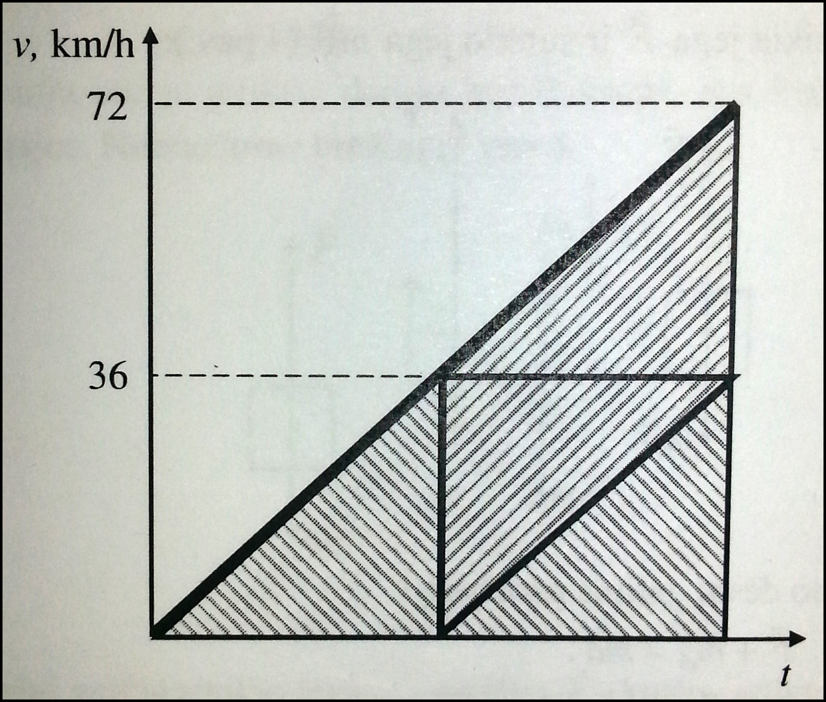
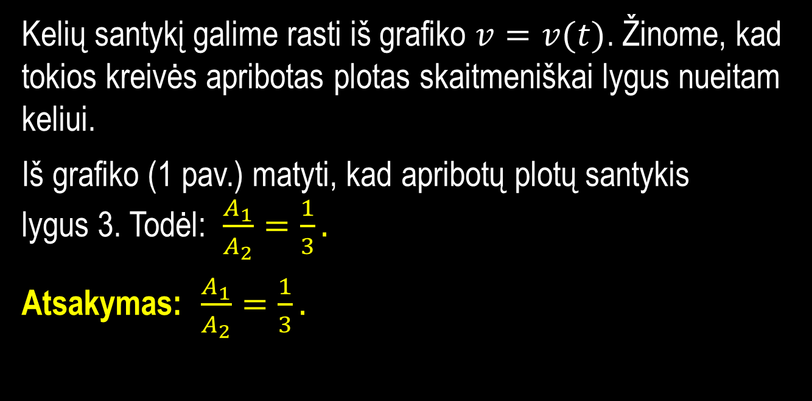
Kelių santykį galime rasti iš grafiko $v=v(t)$. Žinome, kad tokios kreivės apribotas plotas skaitmeniškai lygus nueitam keliui.
Iš grafiko (1 pav.) matyti, kad apribotų plotų santykis lygus 3. Todėl: $\frac{A_{1}}{A_{2}}=\frac{1}{3}.$
Atsakymas: $\frac{A_{1}}{A_{2}}=\frac{1}{3}.$
1 pav.

Slide 25
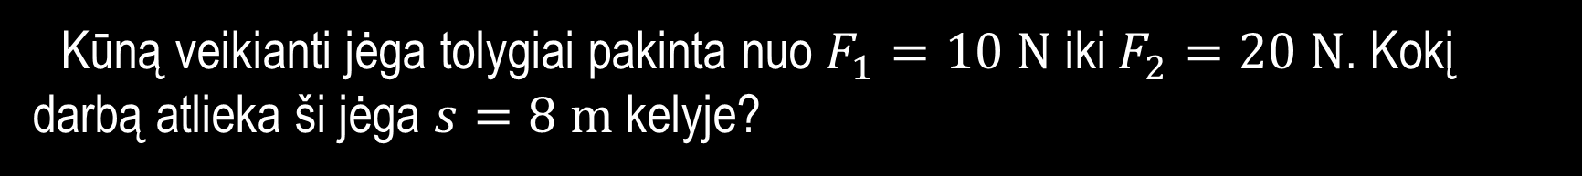
IV uždavinys
Kūną veikianti jėga tolygiai pakinta nuo $F_{1}=10 N$ iki $F_{2}=20 N$. Kokį darbą atlieka ši jėga $s=8 m$ kelyje?

Slide 26
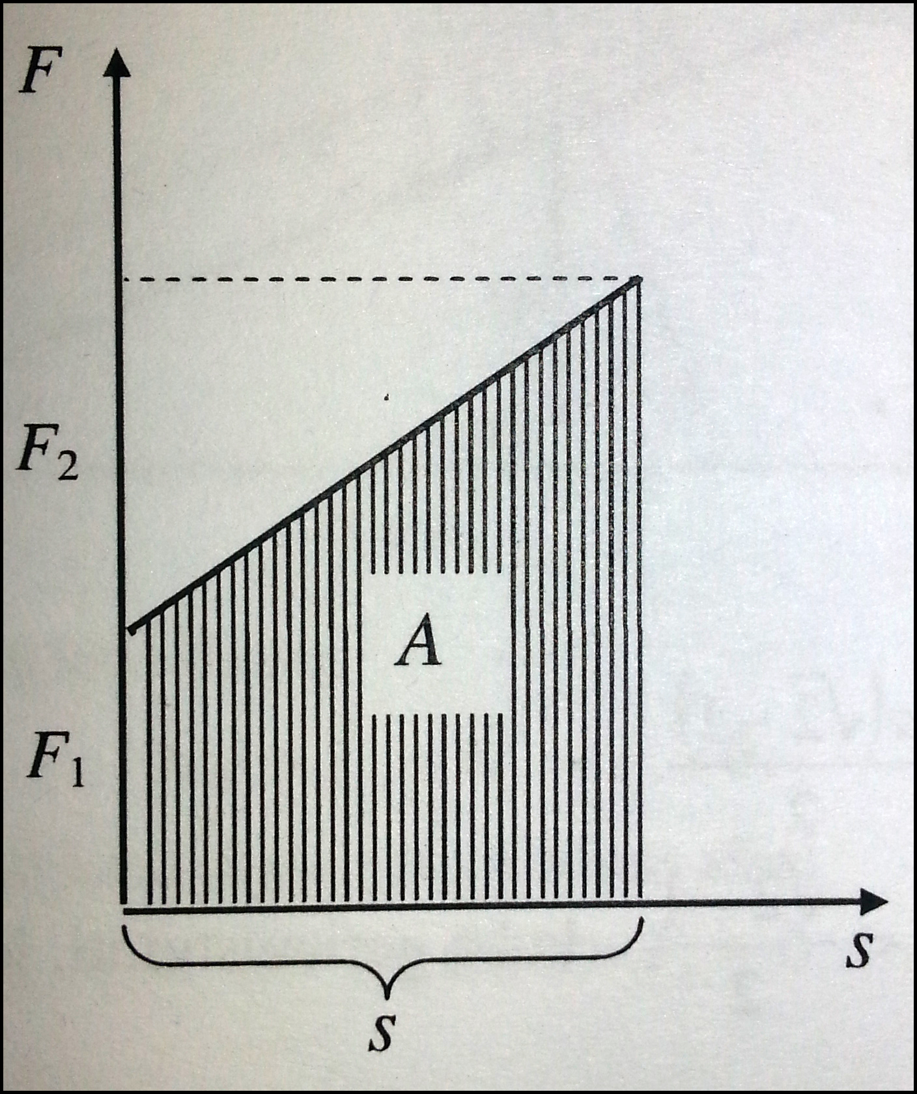
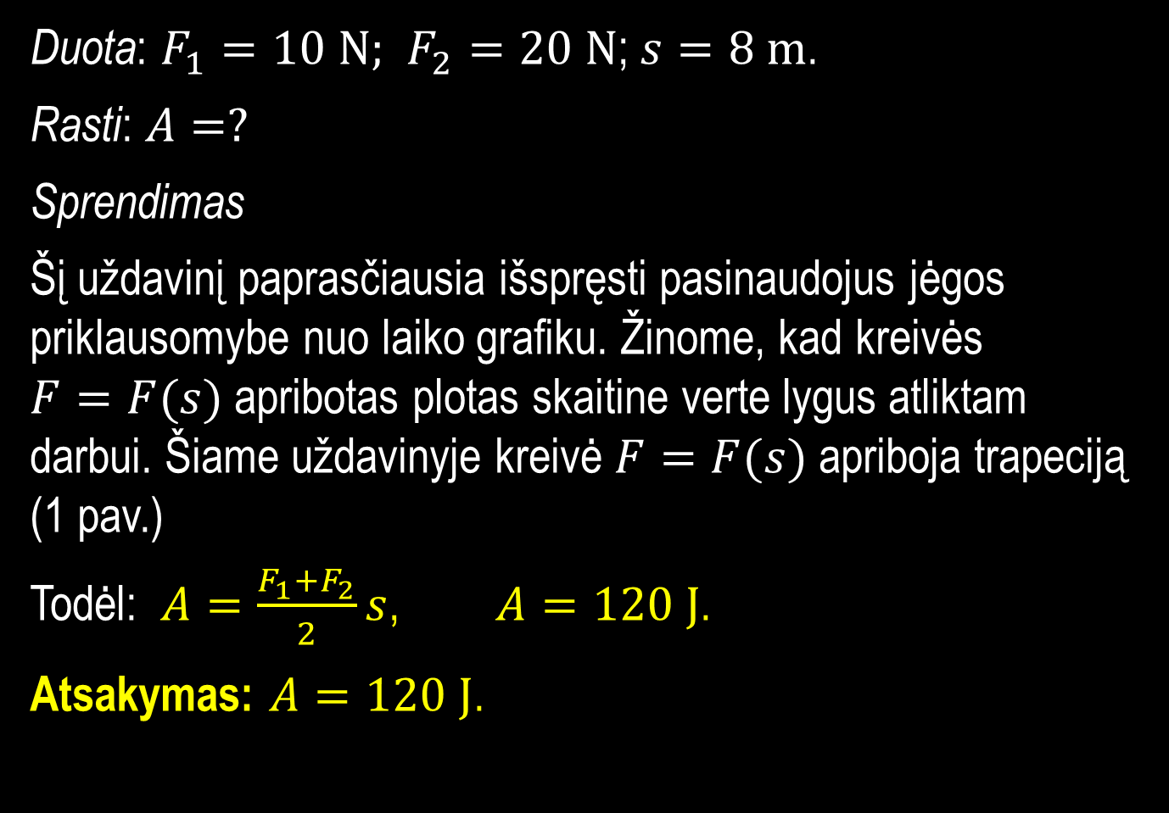
Duota: $F_{1}=10 N;$ $F_{2}=20 N$; $s=8 m$.
Rasti: $A=?$
Sprendimas
Šį uždavinį paprasčiausia išspręsti pasinaudojus jėgos priklausomybe nuo laiko grafiku. Žinome, kad kreivės $F=F(s)$ apribotas plotas skaitine verte lygus atliktam darbui. Šiame uždavinyje kreivė $F=F(s)$ apriboja trapeciją (1 pav.)
Todėl: $A=\frac{F_{1}+F_{2}}{2}s$, $A=120 J$.
Atsakymas: $A=120 J$.
1 pav.

Slide 27
KLAUSIMYNAS
1. Traukiant virvę, viena komanda pralaimi kitai. Kokį darbą atlieka kiekviena komanda?
2. Traktorius traukia sėjamąją horizontaliu lauko ruožu. Kokią jėgą nugalėdamas traktorius atlieka darbą?
3. Kurio iš toliau išvardytų atvejų atliekamas darbas: a) sunkio veikiamas lynas įtemptas; b) stalą veikia svarsčio sunkis; c) dujos slegia baliono sieneles; d) dujų slėgio jėgos veikiamas stūmoklis išstumiamas iš cilindro; e) berniukas tempia virvutę, pririštą prie tvirtos sienos.
4. Kuriam iš toliau išvardytų reiškinių vykstant, sunkis atlieka darbą: a) balionas rieda horizontaliu paviršiumi; b) dirbtinis Žemės palydovas skrieja apskritimo formos orbita; c) dirbtinis Žemės palydovas juda elipse; d) lėktuvas leidžiasi.
5. Horizontaliame kelio ruože stovėjęs automobilis pajuda iš vietos ir pradeda važiuoti greičiau. Ar tuo metu atliekamas darbas?

Slide 28
KLAUSIMYNAS
6. Kosmonautas tolygiai kelia kosminiame laive esančius daiktus. Ar jis atlieka darbą, jei a) laivas juda iš inercijos, t.y. laive yra nesvarumo būsena? b) laivo greitis didėja?
7. Statinė pilna vandens. Pusę vandens iš statinės kibiru išsėmė mergaitė, likusią dalį – berniukas. Ar vienodą darbą atliko mergaitė ir berniukas?
8. Kūnas laisvai krinta iš tam tikro aukščio. Ar vienodą darbą per vienodus laiko tarpus atlieka sunkio jėga?
9. Kamuolys metamas aukštyn. Kada oro pasipriešinimo jėga atlieka didesnį darbą – kamuoliui kylant ar krintant?
10. Keturi berniukai dviem rogutėmis veža tuo pačiu keliu metalo laužą. Virvutę jie tempė vienoda jėga, tačiau pirmoji berniukų pora ėjo greta vienas kito, antroji – toliau vienas nuo kito. Kuri pora atliko didesnį darbą?

Slide 29
KLAUSIMYNO ATSAKYMAI
Viena komanda – teigiamą, kita – neigiamą.
Nugalėdamas dirvos pasipriešinimo jėgą.
d atveju.
c ir d atveju, nes kūnas slenka ir sunkio veikimo kryptimi.
Atliekamas. Kad pakistų greitis, automobilį turi veikti darbą atliekanti jėga.
a) neatlieka, nes kosminiame laive esantys kūnai nesvarūs; b) kai laivo greitis didėja, darbas atliekamas.
Berniukas atliko didesnį darbą, nes jo keliamo kibiro kelias ilgesnis.
Nevienodą, nes kritimo kelių ilgiai nevienodi.
Abiem atvejais vienodą.
Pirmoji pora (jeigu atstojamoji didesnė).

Slide 30
LITERATŪRA
P. Pečiuliauskienė, Fizika 11 kl., išplėstinis kursas, antroji knyga, Šviesa, 2008 m.
„Fizikos įdomieji eksperimentai uždaviniai“, Šiauliai, 1998 m.
„Kokybiniai mechanikos uždaviniai“, Vilnius, 1999 m.
S. Vičas, „Fizikos uždavinynas“ 11 – 12 kl., Šviesa, 1998 m.
www.google.com/images
www.wikipedia.org/

